Slide 1

ATIVIDADES DE APOIO À APRENDIZAGEM
Ensino Fundamental – Anos Iniciais – Matemática
1º ano
1º dia

Slide 2






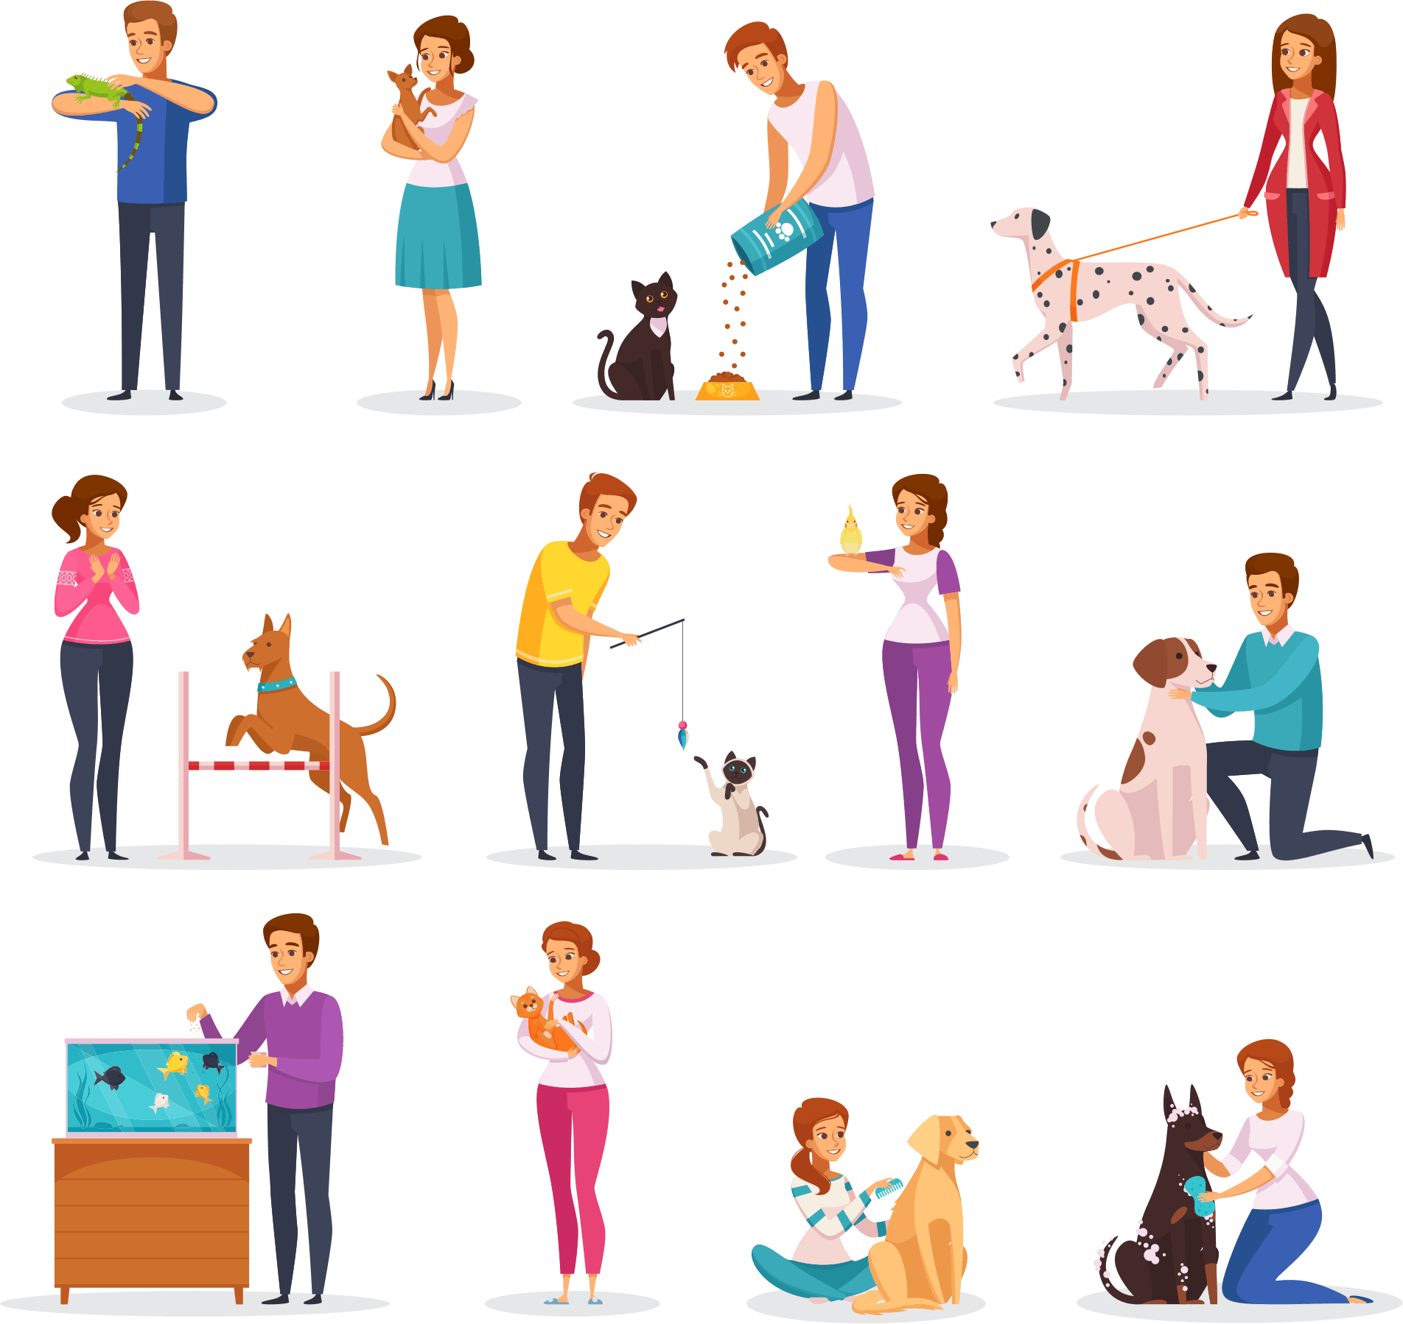






1º DIA
1. RESPONDA EM SEU CADERNO: QUAIS AS LETRAS DAS IMAGENS EM QUE O ANIMAL DE ESTIMAÇÃO ESTÁ À DIREITA DO DONO.

Slide 3
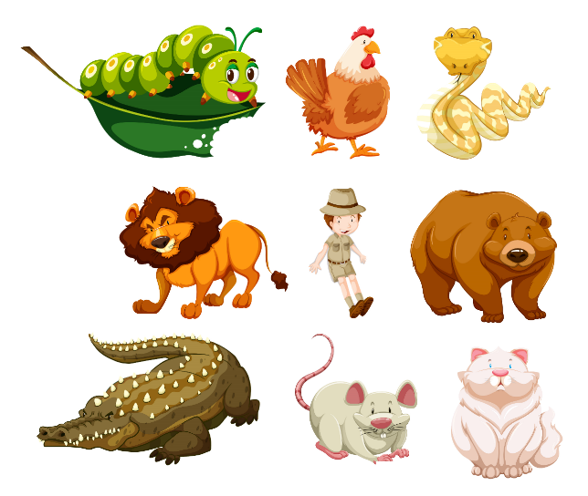
2. VEJA AS IMAGENS A SEGUIR E DEPOIS RESPONDA EM SEU CADERNO COM A LETRA INDICADA EM CADA IMAGEM.
A) QUAL ANIMAL ESTÁ EM BAIXO DO CAÇADOR?
B) QUAL ANIMAL ESTÁ EM CIMA DO CAÇADOR?
C) QUAL ANIMAL ESTÁ À ESQUERDA DO CAÇADOR?
D) QUAL ANIMAL ESTÁ À DIRETA DO CAÇADOR?

Slide 4
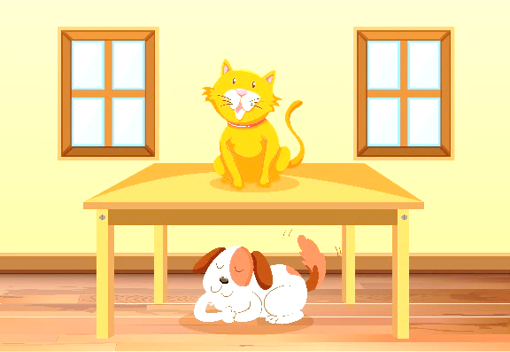
3. VEJA A IMAGEM A SEGUIR E RESPONDA EM SEU CADERNO COM AS LETRAS INDICADAS NA IMAGEM.
A) CIRCULE O ANIMAL QUE ESTÁ ABAIXO DA MESA.
B) MARQUE UM X NO ANIMAL QUE ESTÁ ACIMA DA MESA.

Slide 5
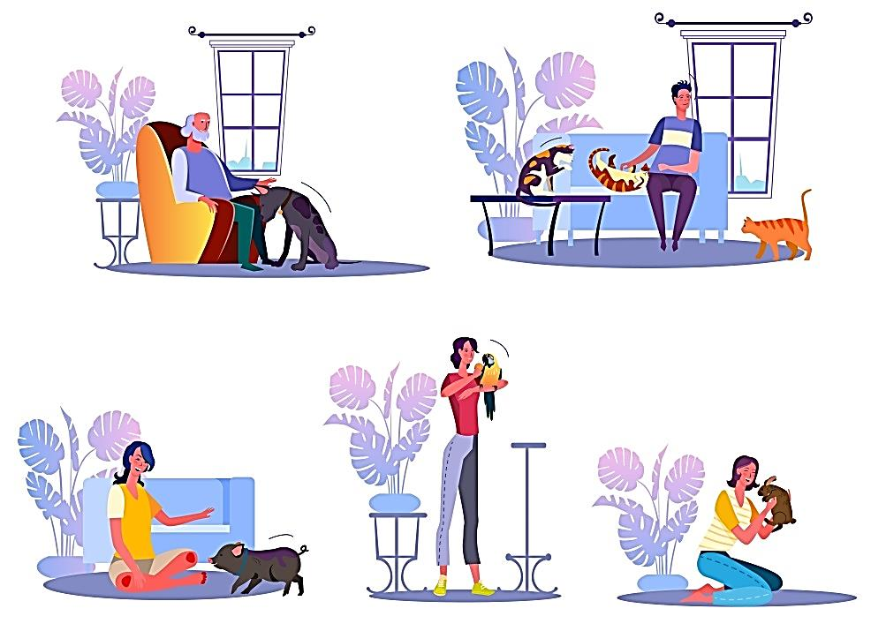
4. INDIQUE A LETRA DA IMAGEM EM QUE UM ANIMAL DE ESTIMAÇÃO ESTÁ EM CIMA DO SOFÁ.

